Slide 1
Экологичность строительных и отделочных материалов

Slide 2
Критерии экологичности строительных и отделочных материалов
Для оценки экологичности обычно используются следующие критерии:
1) экологичность сырья, то есть отсутствие в нем радиоактивных частиц, ядовитых веществ, вредных микроорганизмов;
2) воспроизводимость сырья в природе;
3) энергетические затраты на превращение сырья в готовый строительный материал (кирпич, блок, пакет, деревянную доску, брус и т.п.);
4) влияние здания, построенного с использованием этого материала, на условия обитания в нем;
5) долговечность материала, его способность противостоять разрушению под воздействием атмосферных факторов, микроорганизмов;
6) возможность рециклинга, то есть использования после сноса строения.

Slide 3
Древнейшие стройматериалы - лидеры экологичности
на первом месте в ряду экологичности стеновых материалов находится... пшеничная солома.
На втором месте в экологическом ряду стоит сырая (необожженная) глина. В жилищах, стены которых сооружали из этого материала, когда-то проживала большая часть населения Земли, в настоящее время живет не менее четверти.
На третьем месте в экологическом ряду стоит древесина.

Slide 4
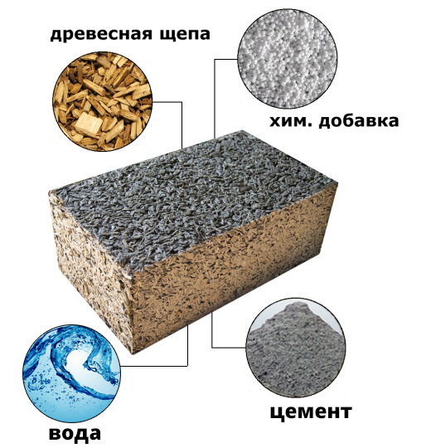
Арболит
Стремление жить в домах, хотя бы приближающихся по экологичности к деревянным, побуждает использовать для производства стеновых материалов древесину в виде отходов - опилок, стружки, дробленки. В этих целях созданы арболит получаемый из смеси опилок, другой тонкодисперсной древесины и магнезиального цемента.

Slide 5
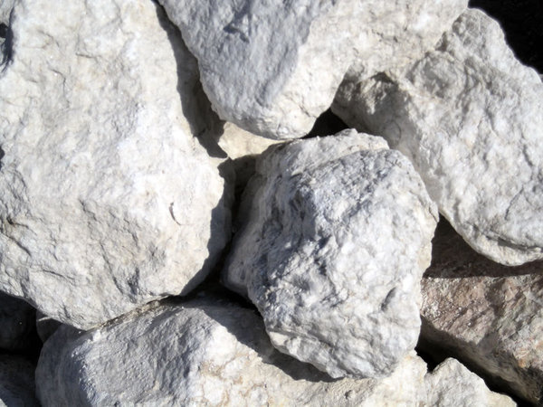
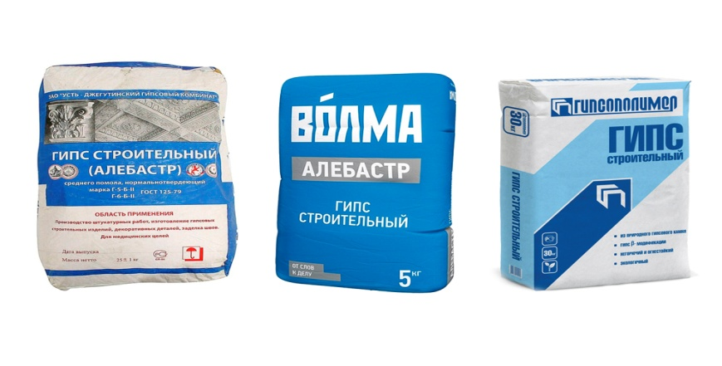
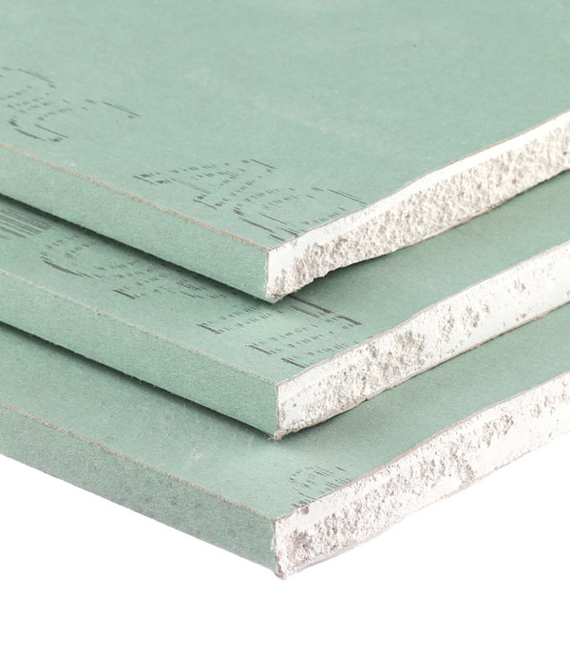
Гипс
На четвертом месте в экологическом ряду стоит гипс. В природе он находится в виде мощных отложений, встречающихся во многих странах. Из этих отложений можно вырезать кирпичи, блоки, превращая таким экономным способом природное сырье в стеновой строительный материал, готовый к употреблению.

Slide 6
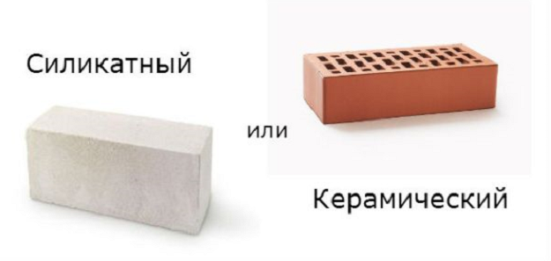
Кирпич керамический и силикатный
Кирпич керамический (глиняный) в экологическом ряду ставят на пятое место.
Совокупный расход энергии на производство силикатного кирпича значительно ниже, чем на получение кирпича глиняного, а конечный продукт столь же экологичен
В виде готового изделия керамический кирпич экологичен, но для производства необходимо много топлива , при сжигании которого образуются большие количества оксидов азота, серы, углерода, сажистых веществ, золы, шлака.

Slide 7
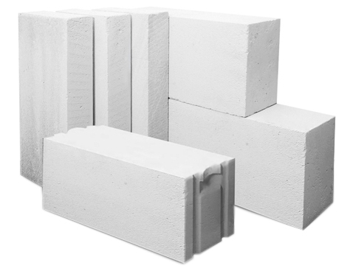
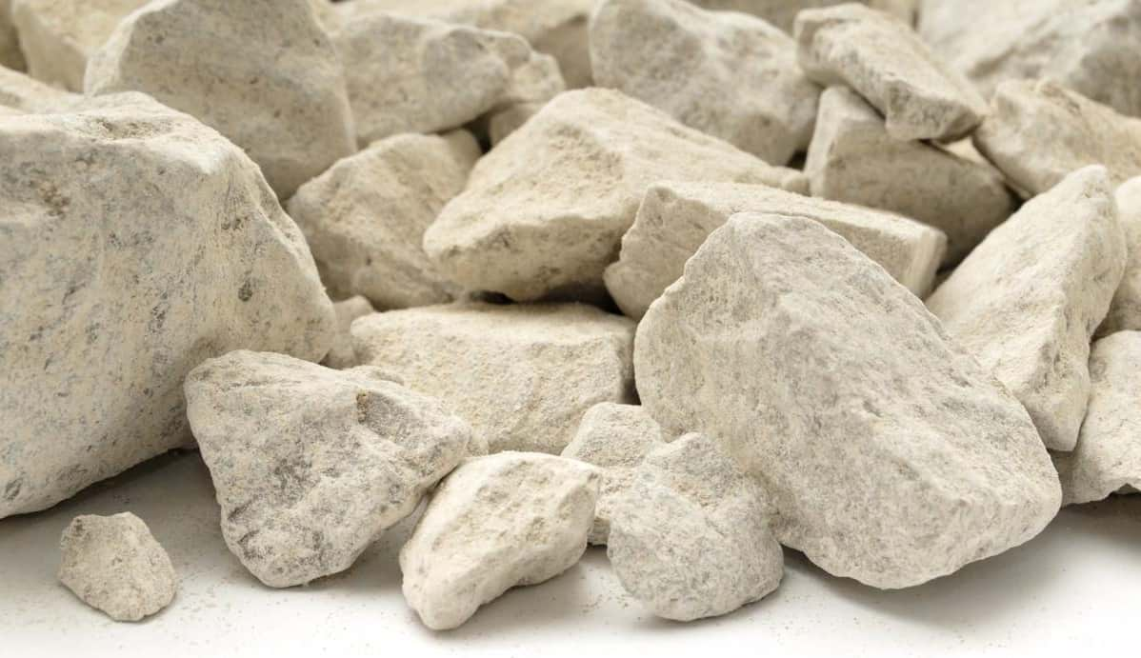
Известь
На шестое место по экологичности ставят известь. Под таким обобщающим названием понимают в настоящее время несколько близких по химическому составу вяжущих веществ, основные из которых - известь негашеная и известь гашеная
В качестве вяжущего используют гашеную известь. Ее получают, смешивая негашеную известь с водой. Ныне известь применяется для производства силикатного кирпича, газосиликата.

Slide 8
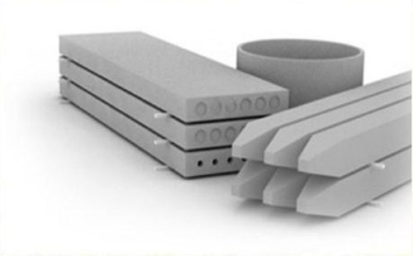
Железобетон
Основной материал, из которого в настоящее время строят как промышленные предприятия, мосты, гидротехнические сооружения, так и жилые дома, - это железобетон. Обеспечивая строениям высокую прочность, железобетон как стеновой материал для жилищ не выдерживает критики с позиции экологов. По экологичности бетон и железобетон находятся лишь на седьмом месте в экологическом ряду стройматериалов.

